Slide 1
AMS飞行时间探测器的粒子速度非线性重建方法研究
——零磁场垂直入射非线性重建有能损波动

Slide 2
目录
该阶段研究中使用的参数
研究方法
结果

Slide 3
该阶段研究中使用的部分参数*
能量损失采用Landau分布
最可能能损不再使用Bethe方程描述
使用最大似然法拟合，暂不考虑能损波动导致的测量时间波动所带来的误差
*：除提到的参数外，其余所有参数与第一阶段相同

Slide 4
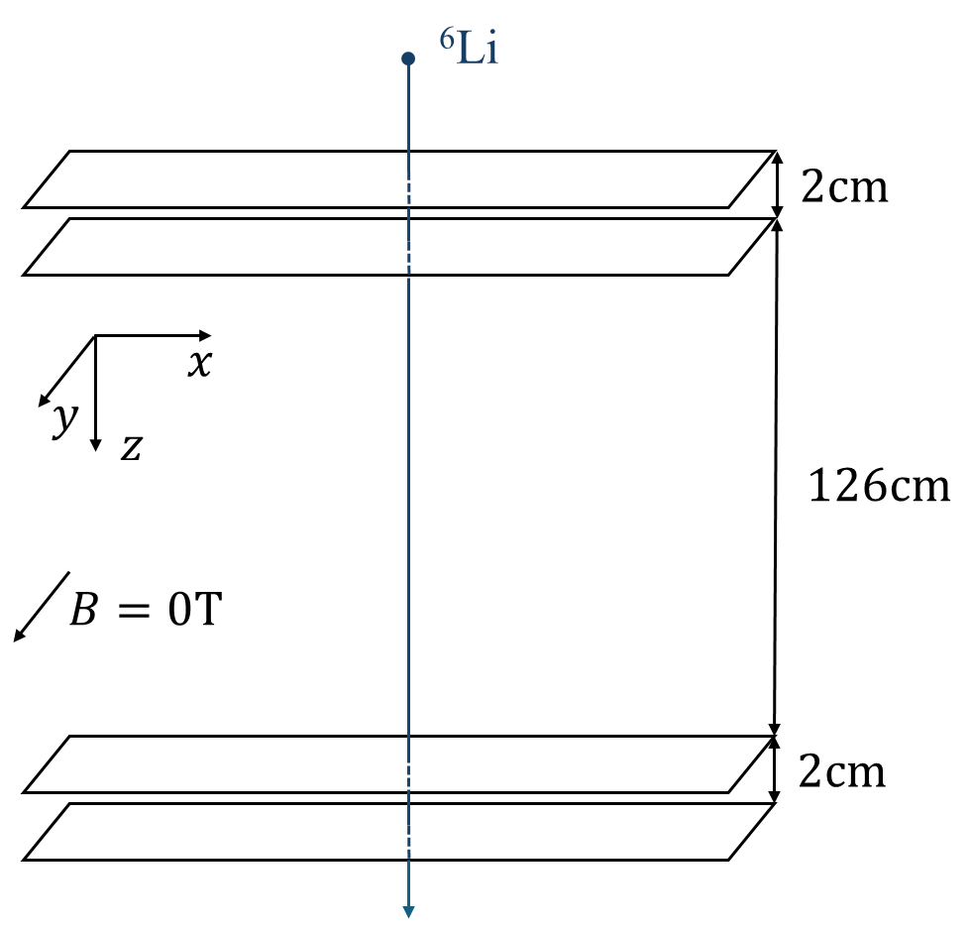
研究方法
上述参数下，粒子轨迹与第一阶段相同，如图1
下仍按照
传播
测量
重建
介绍本阶段的研究方法
图1：粒子轨迹示意图

Slide 5
研究方法@传播
对于中等厚度的材料（如闪烁体探测器），最可能能量损失满足^{[1][2]}
 | $$Δ_{p}=ξ\left[\ln{\frac{2mc^{2}β^{2}γ^{2}}{I}}+\ln{\frac{ξ}{I}}+j−β^{2}−δ\left(βγ\right)\right]$$ | $$\left(1\right)$$
其中符号定义与[2]一致。$ξ$满足^{[2]}
 | $$ξ=\left(K/2\right)\left\langle Z/A\right\rangle z^{2}\left(x/β^{2}\right)$$ | $$\left(2\right)$$
其中$x$为以$g {cm}^{−2}$的厚度，$K$为常数，满足^{[2]}
 | $$K=4πN_{A}r_{e}^{2}m_{e}c^{2}=0.307075 MeV mol^{−1} cm^{2}$$ | $$\left(3\right)$$
$δ\left(βγ\right)$为密度效应修正，其计算方法与第一阶段一致。
[1] Bichsel Hans. Straggling in thin silicon detectors. Rev. Mod. Phys., 60: 663--699, 1988. DOI: 10.1103/RevModPhys.60.663.
[2] Navas, S., others. Review of particle physics. Phys. Rev. D, 110(3): 030001, 2024. DOI: 10.1103/PhysRevD.110.030001.

Slide 6
研究方法@传播
能量损失满足Landau分布^{[1]}
 | $$ΔE=Landau(Δ_{p},ω)$$ | $$\left(4\right)$$
$ω$为半高宽，对于Landau方程^{[1]}
 | $$ω_{L}=4.018ξ$$ | $$\left(5\right)$$
对于Vavilov方程，$ω_{v}$更复杂一些^{[1]} ，此处为简单起见，使用$ω_{L}$。
$值得$注意的是，与第一阶段不同，此处式$\left(4\right)$直接得出了$ΔE$而不是$\left\langle −dE/dx\right\rangle$，据此也可以避免积分。
同时，除能量计算方式与第一阶段不同以外，剩余传播过程同第一阶段，此处不再赘述。
[1] Bichsel Hans. Straggling in thin silicon detectors. Rev. Mod. Phys., 60: 663--699, 1988. DOI: 10.1103/RevModPhys.60.663.

Slide 7
研究方法@测量
本阶段同第一阶段。以$t_{ri}$为均值，时间分辨率$σ_{t}$为标准差，取高斯随机数即可得到测量时间。
 | $$t_{mi}=Gass(t_{ri}, σ_{t})$$ | $$\left(6\right)$$
下标$m$指measure，即探测器测量得到的时间。

Slide 8
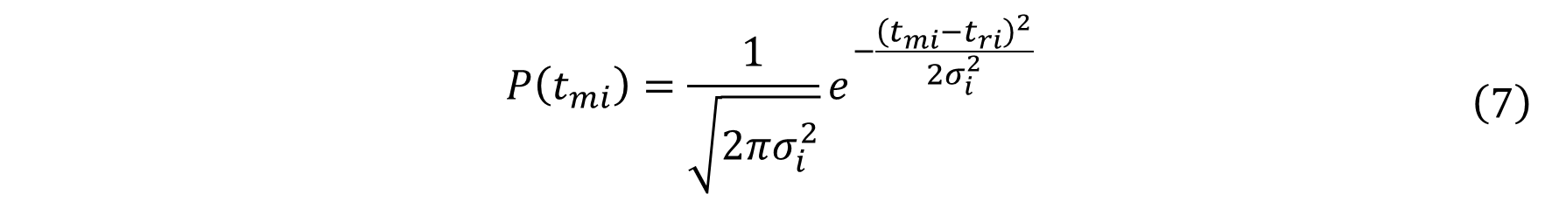
研究方法@重建
本阶段研究暂未考虑由于能量的波动对时间测量的影响*。
显然，我们已建立一种模型（即前述传播模型），能够得到粒子被探测器探测到的时间，下称重建时间，即$t_{rec}$。
在不考虑能量损失波动对时间测量的影响的情况下，不难注意到，时间测量的分布* *
 | $$P\left(t_{mi}\right)=\frac{1}{\sqrt{2πσ_{i}^{2}}}e^{−\frac{{\left(t_{mi}−t_{ri}\right)}^{2}}{2σ_{i}^{2}}}$$ | $$\left(7\right)$$
而对于时间的测量，各个探测点的概率分布是独立的。
*：能量分布为Landau，误差传播公式不再适用？
* *：实际上式$\left(7\right)$和式$\left(6\right)$几乎相同

Slide 9
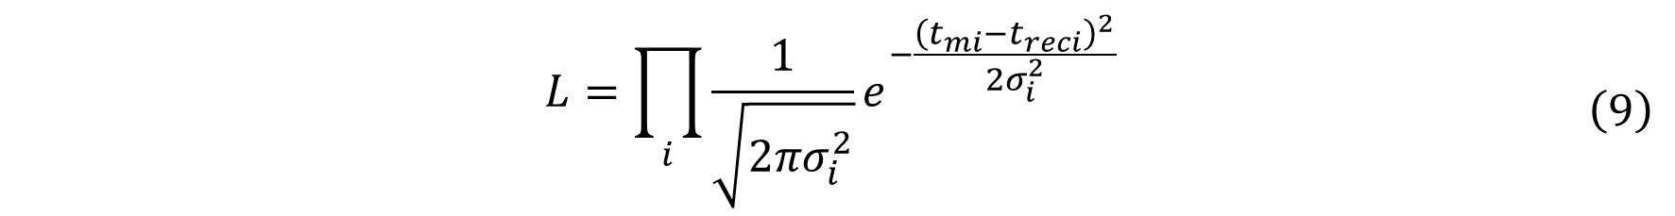
研究方法@重建
因此我们很容易得到联合概率分布
 | $$P=\prod_{i}{P\left(t_{mi}\right)}$$ | $$\left(8\right)$$
这样，仅需最大化$P$，即能得到探测到这些时间最可能的速度*。
以最可能出现的能损$Δ_{p}$作为能损$ΔE$，对于一个给定的$β$，即可得到一组重建数据$t_{rec}$，将$t_{rec}$作为均值（即式$(7)$中的$t_{ri}$），带入式$\left(8\right)$，得到
 | $$L=\prod_{i}{\frac{1}{\sqrt{2πσ_{i}^{2}}}e^{−\frac{{\left(t_{mi}−t_{reci}\right)}^{2}}{2σ_{i}^{2}}}}$$ | $$\left(9\right)$$
*：最大似然法

Slide 10
研究方法@重建
这样，仅需找到一组数据$t_{rec}$，使得似然函数$L$的值最大，即可得到最可能的$β$。
对式$(9)$取对数，有
 | $$\ln{L}=−\frac{1}{2}\sum_{i}{\left[\ln\left(2πσ_{i}^{2}\right)+\frac{{\left(t_{mi}−t_{reci}\right)}^{2}}{2σ_{i}^{2}}\right]}$$ | $$\left(10\right)$$
则最大化$L$可以转化为最大化$\ln{L}$。显然，式$(10)$中的$\ln\left(2πσ_{i}^{2}\right)$是常数，则最大化$\ln{L}$可以转化为最小化
 | $$χ^{2}=\sum_{i}{\frac{{\left(t_{mi}−t_{reci}\right)}^{2}}{2σ_{i}^{2}}}$$ | $$\left(11\right)$$
称之为$χ^{2}$函数。

Slide 11
研究方法@重建
最终问题转化为，优化$β$，使得$χ^{2}$最小。
对于该问题，可以借助ROOT工具ROOT::Math::Minimizer进行优化。
使用$Minuit2$的$Migrad$算法，为了尽快收敛到最优解，以线性重建的$β_{line}$作为初值进行优化。
当然，为了使得$t$的测量误差服从高斯分布*，此处实际作为拟合变量的是$1/β$而非$β$。
*：前述得到$χ^{2}的$过程是通过高斯分布得到的，因此$t$的测量需要满足高斯分布，才能准确通过此方法重建！

Slide 12
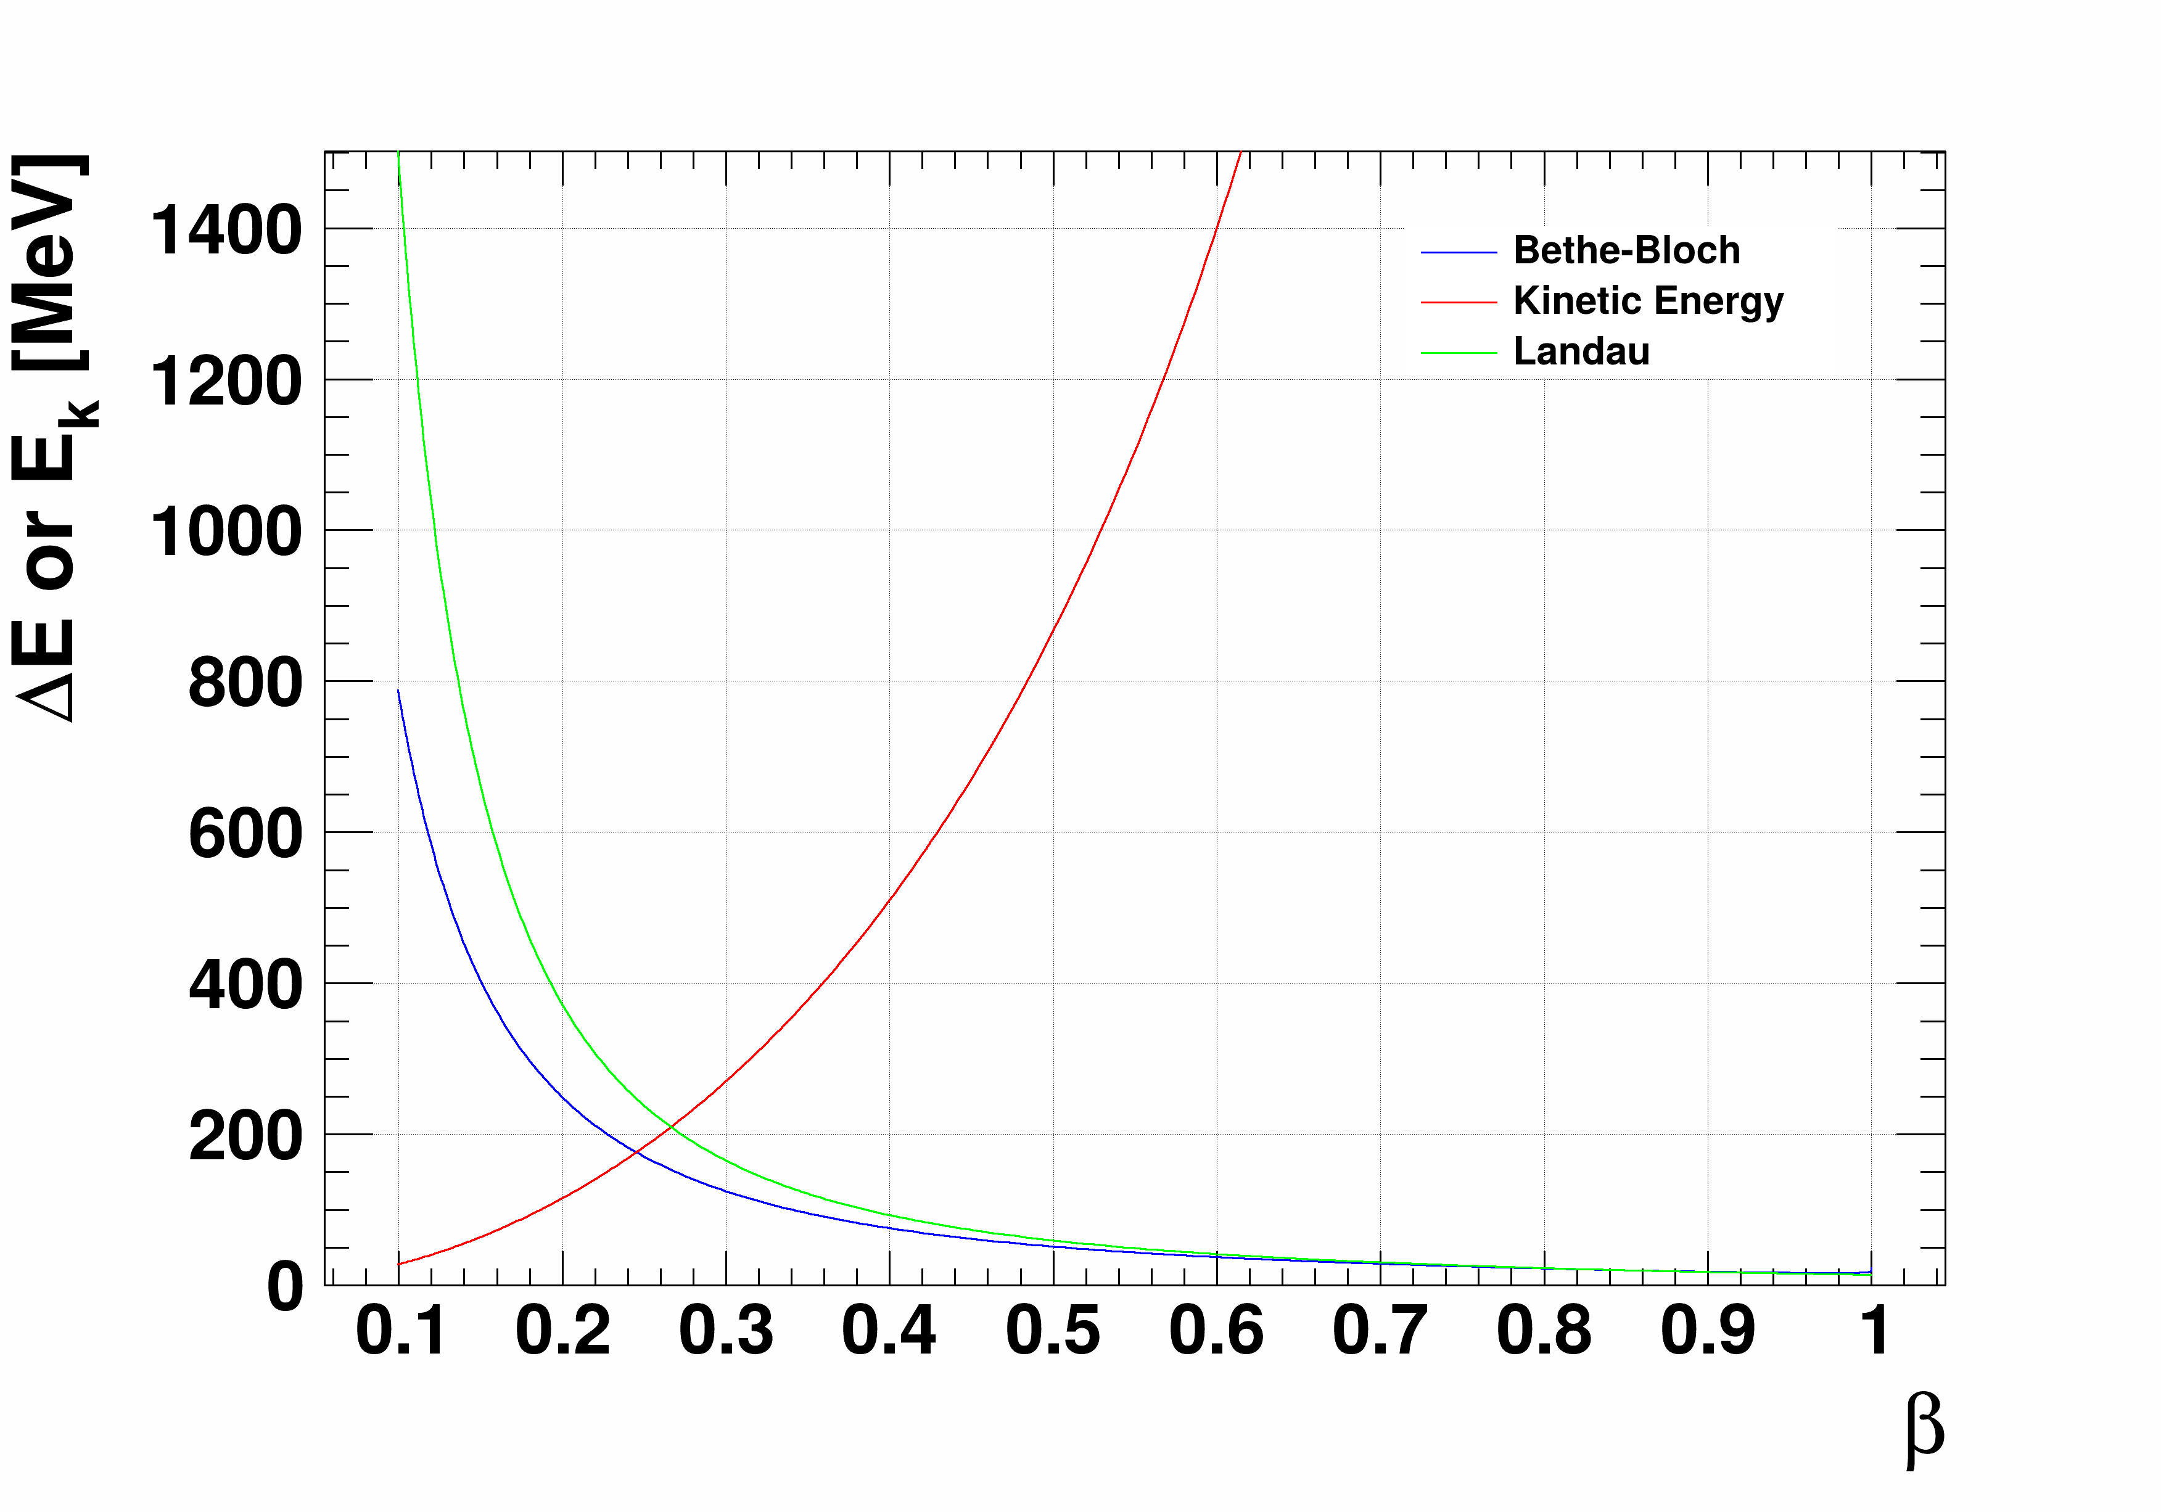

结果
1. 使用Landau模型后，低能的能损变得更大
图3可以看出，低能下，Landau能损更大
图2：能损/动能与$β$关系

Slide 13
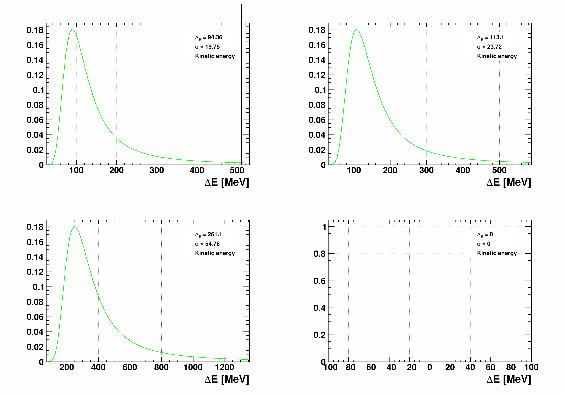
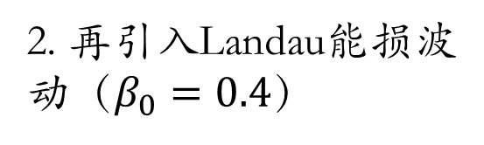
结果
2. 再引入Landau能损波动（$β_{0}=0.4$）
图3展示了一次随机能损下的情况
图3：能损波动与动能关系

Slide 14
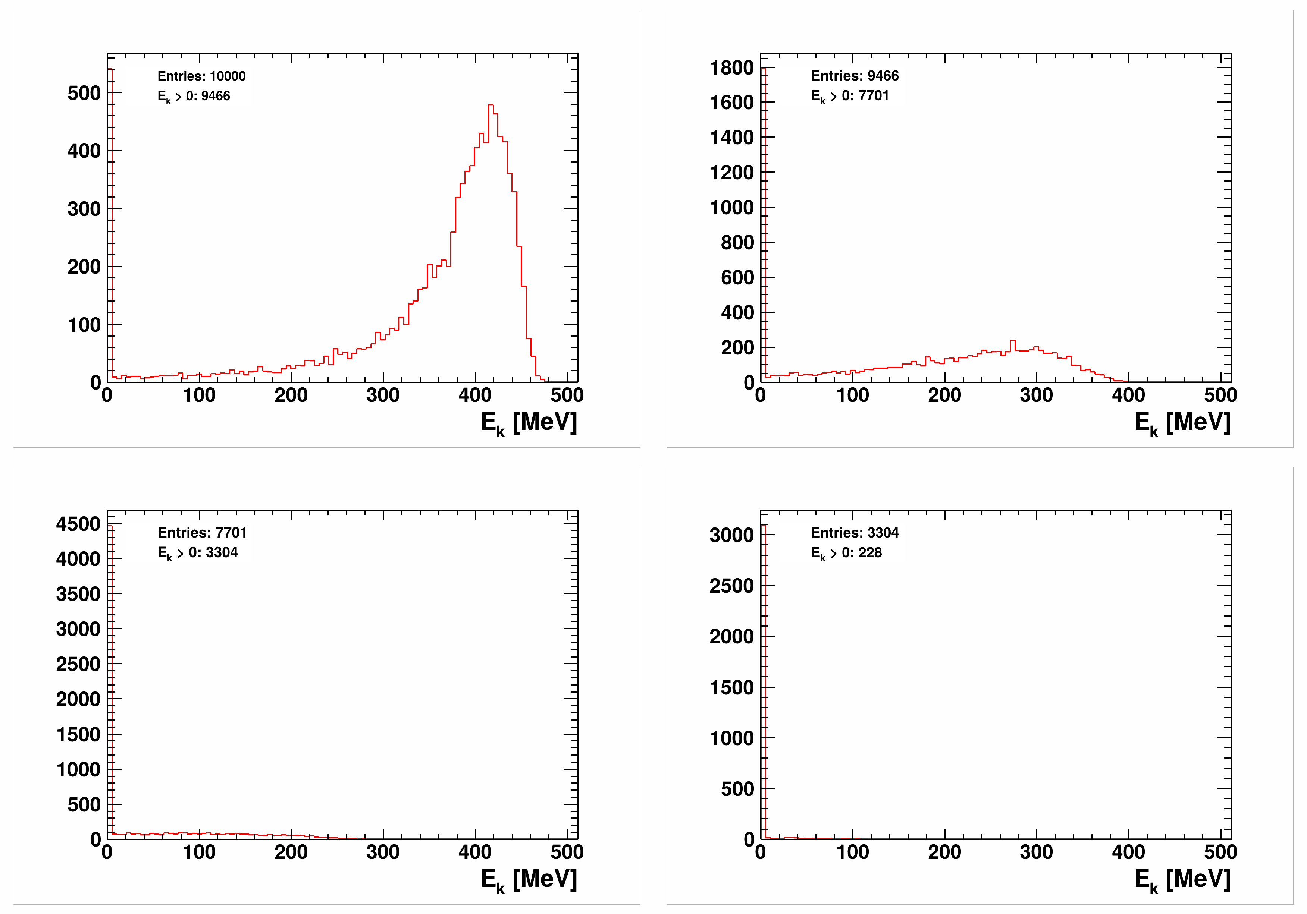
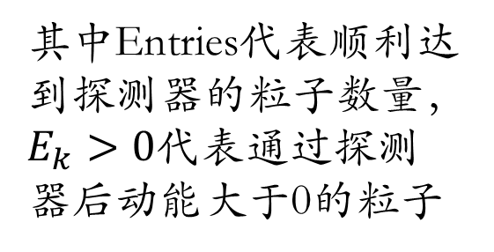
结果
图4展示了1万次随机能损下动能在4个TOF探测器上的的情况
其中Entries代表顺利达到探测器的粒子数量，$E_{k}>0$代表通过探测器后动能大于0的粒子
可以注意到，在此情况下，能够顺利到达四个探测器的粒子很少
图4：动能在四个探测器上的分布

Slide 15
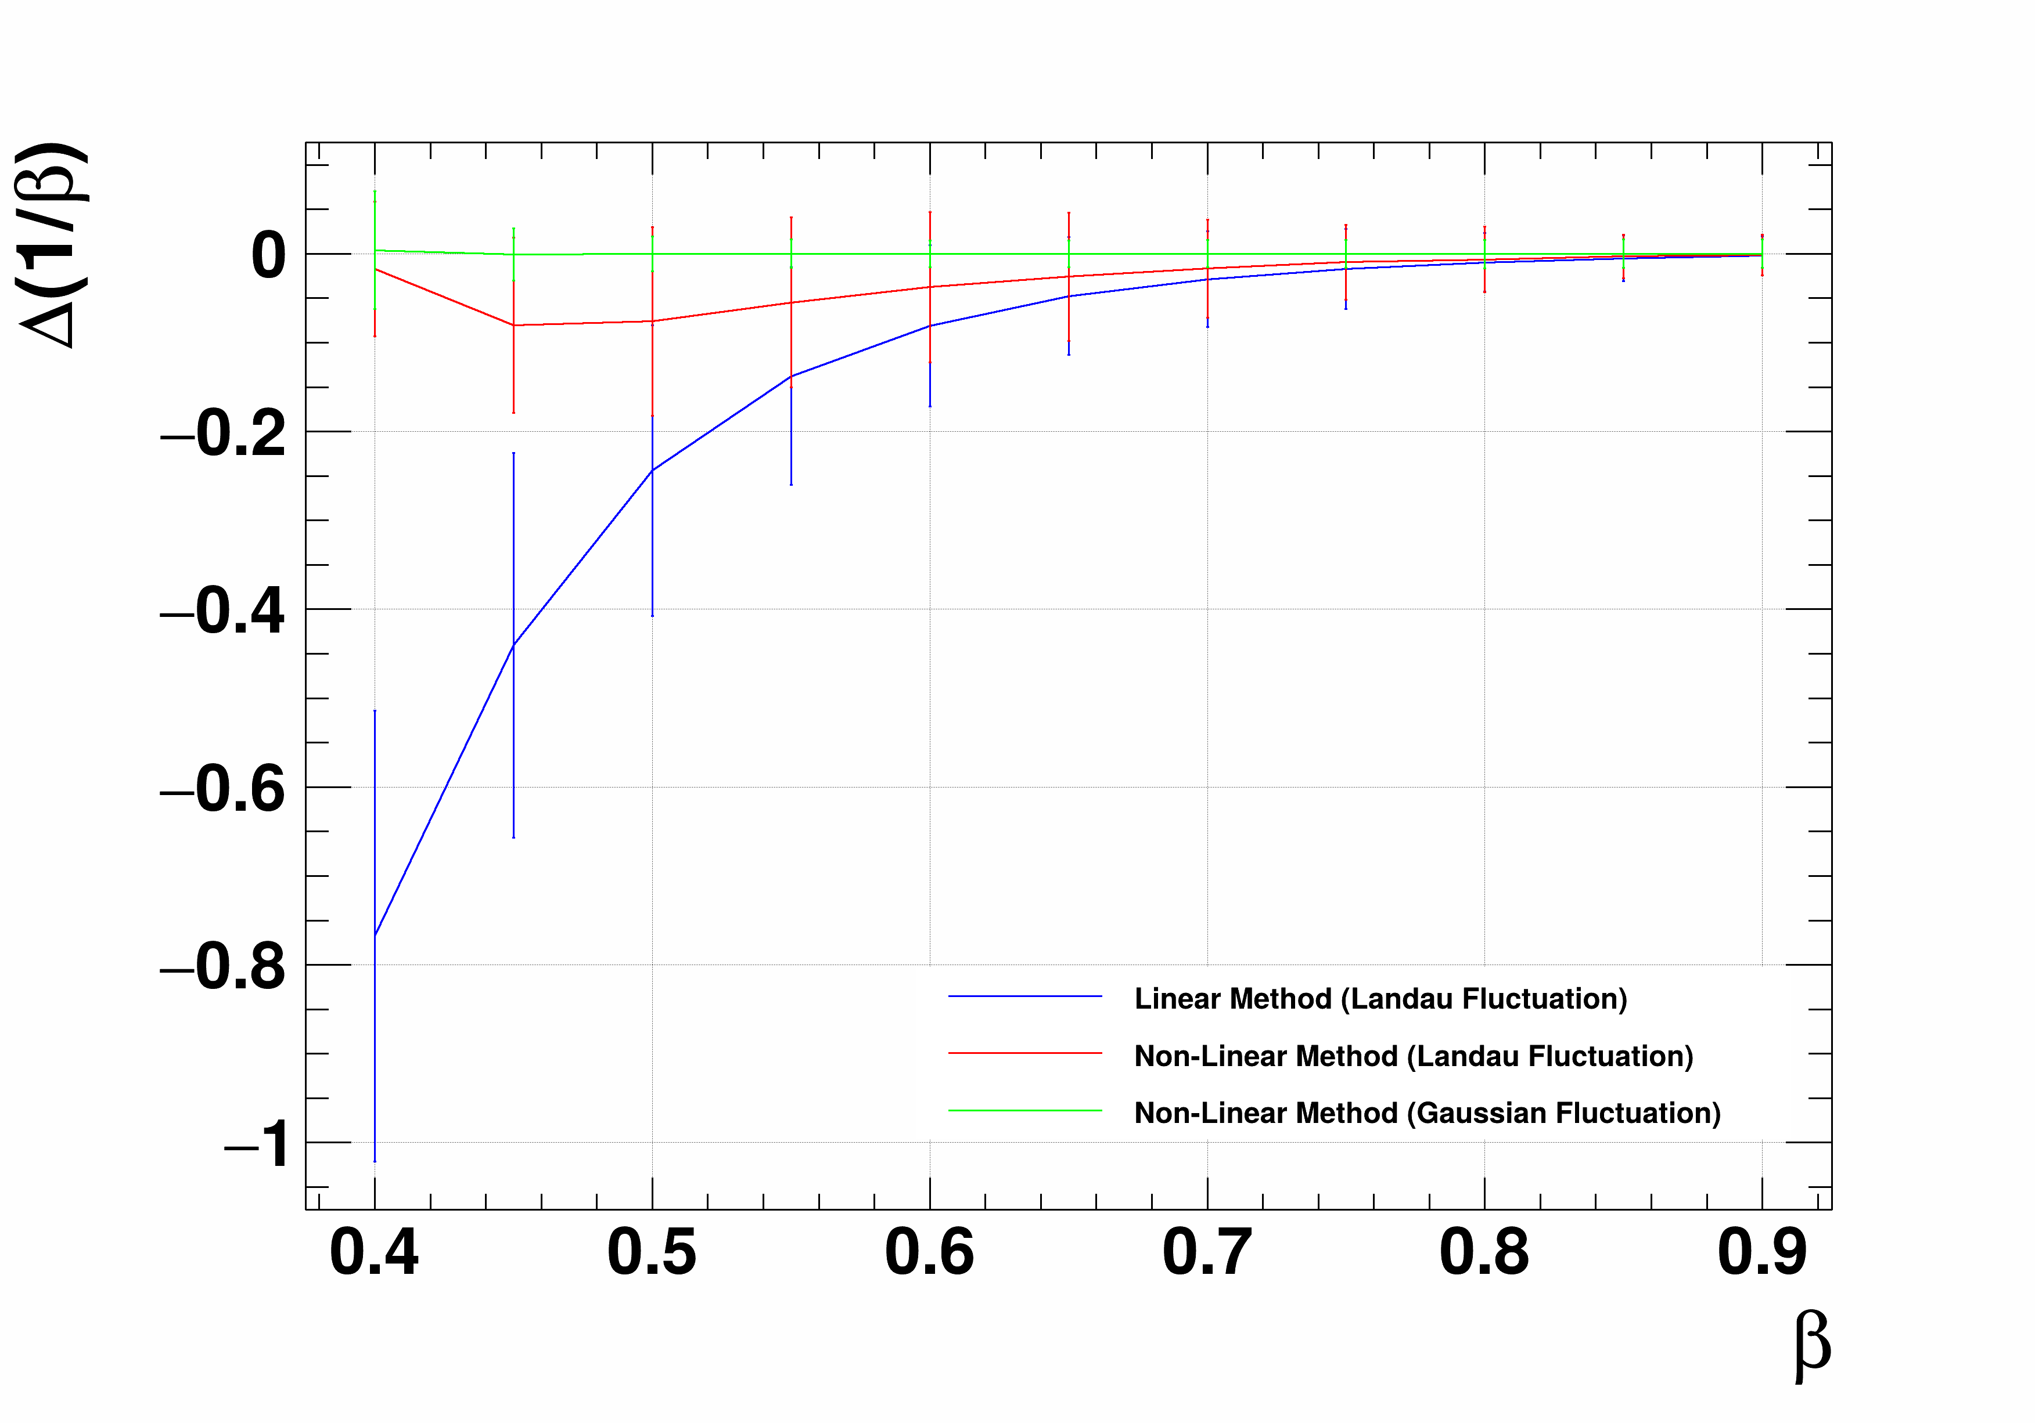

结果
3.重建结果
图5中，蓝色为上阶段使用的线性重建结果，红色为使用Landau能量波动模型的重建结果，作为对比，以绿色绘制了Gauss能量波动模型的重建结果，纵线为误差棒
图5可以注意到非线性重建会出现一个反常行为，即低能时误差更小，此行为将在后续解释
图5： $Δ\frac{1}{β}$与$β$的关系

Slide 16
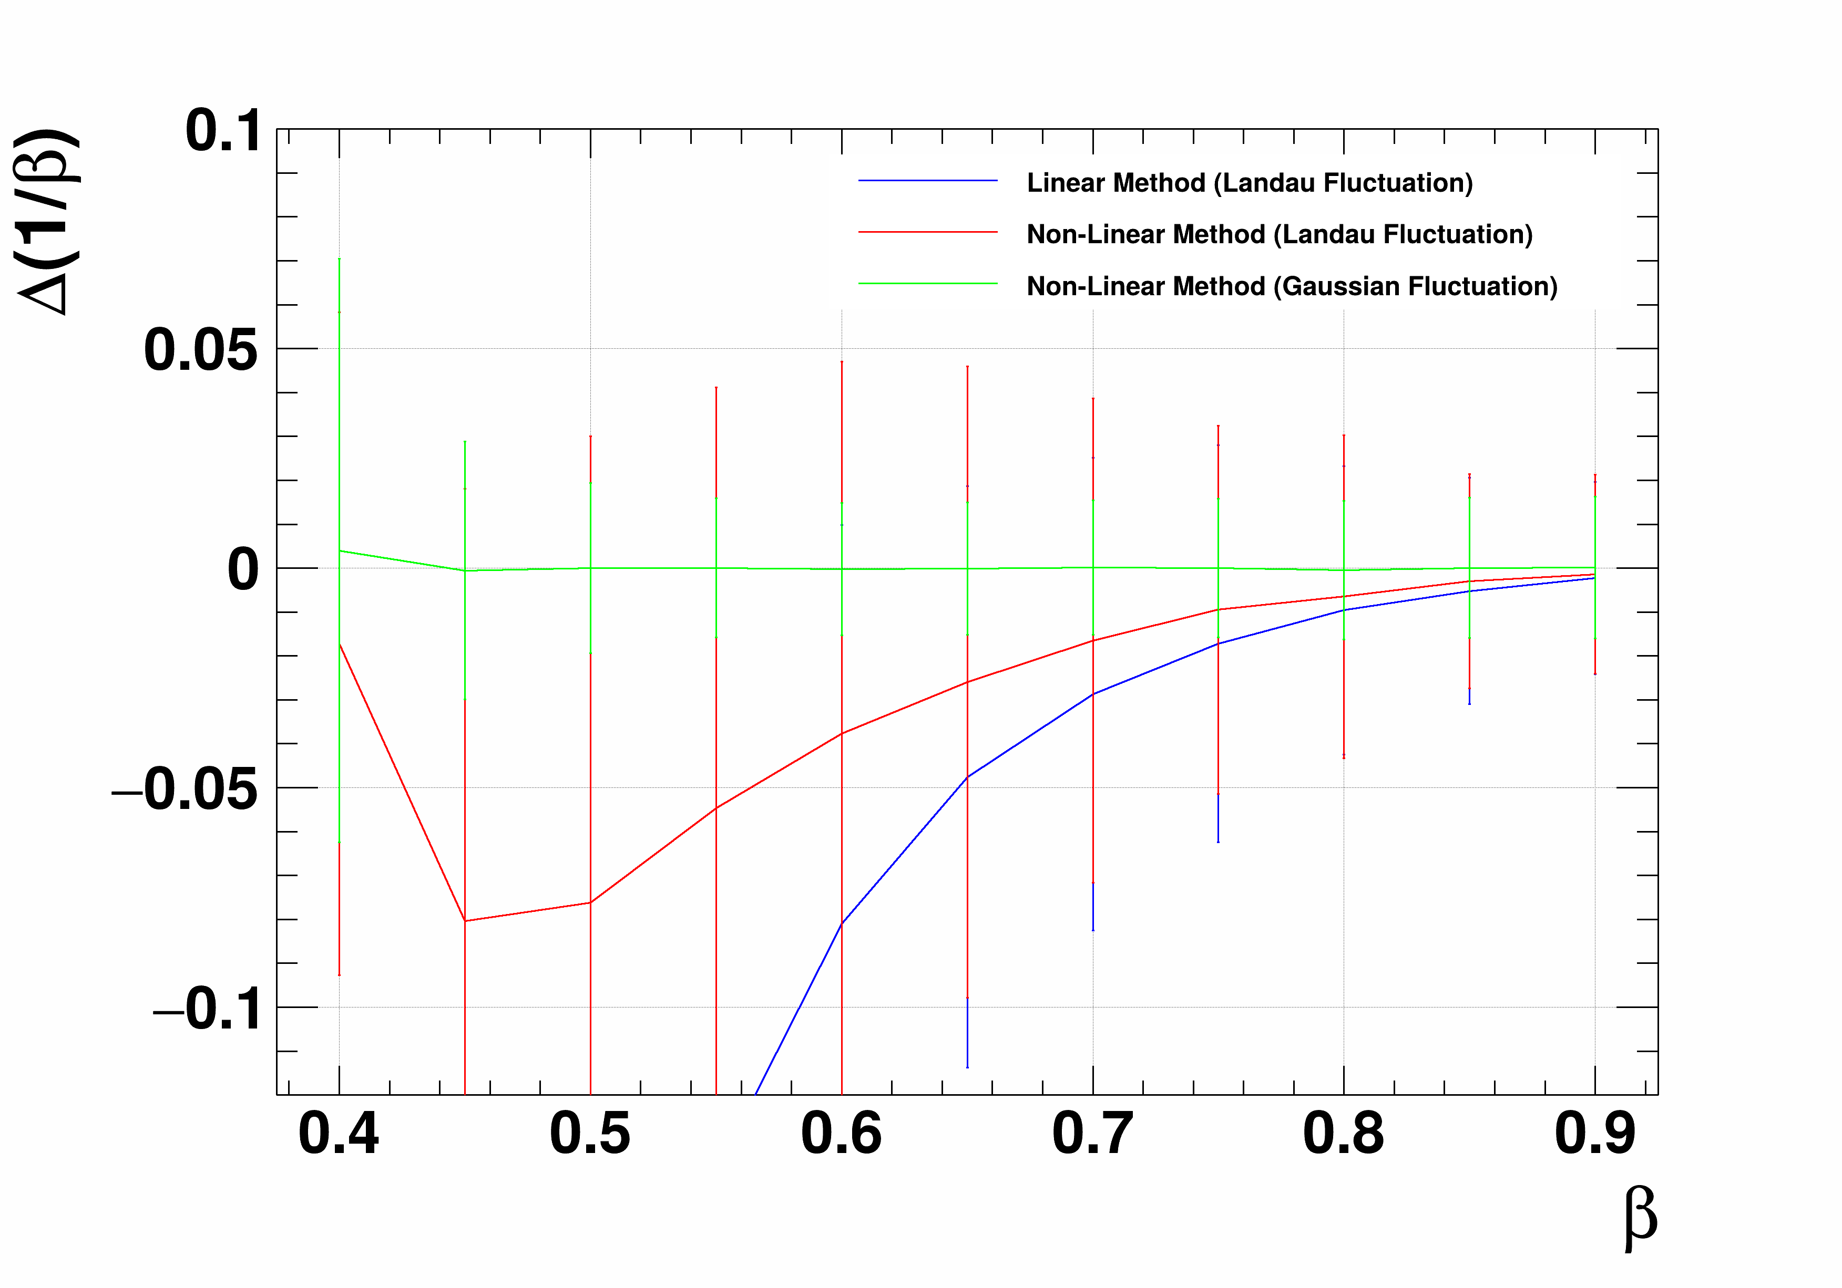


结果
3.重建结果
图6为图五在-0.12~0.1范围内的放大以便更清楚的看到非线性重建结果在不同$β$下的行为
图6： $Δ\frac{1}{β}$与$β$的关系（放大）

Slide 17
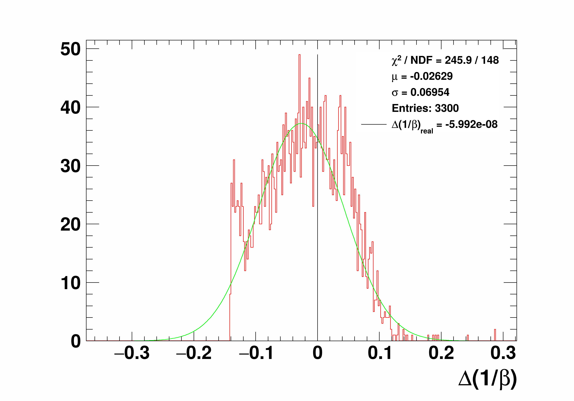

结果
4.重建后的分布（$β_{real}=0.4$）
图7可以看出，能量较小时，由于多数粒子不再能到达TOF3探测器，因此被舍弃，不再参与重建。
此状况正好“截断”了Landau分布的尾巴，使得重建结果反而看起来更好！
图7：能损/动能与$β$关系

Slide 18
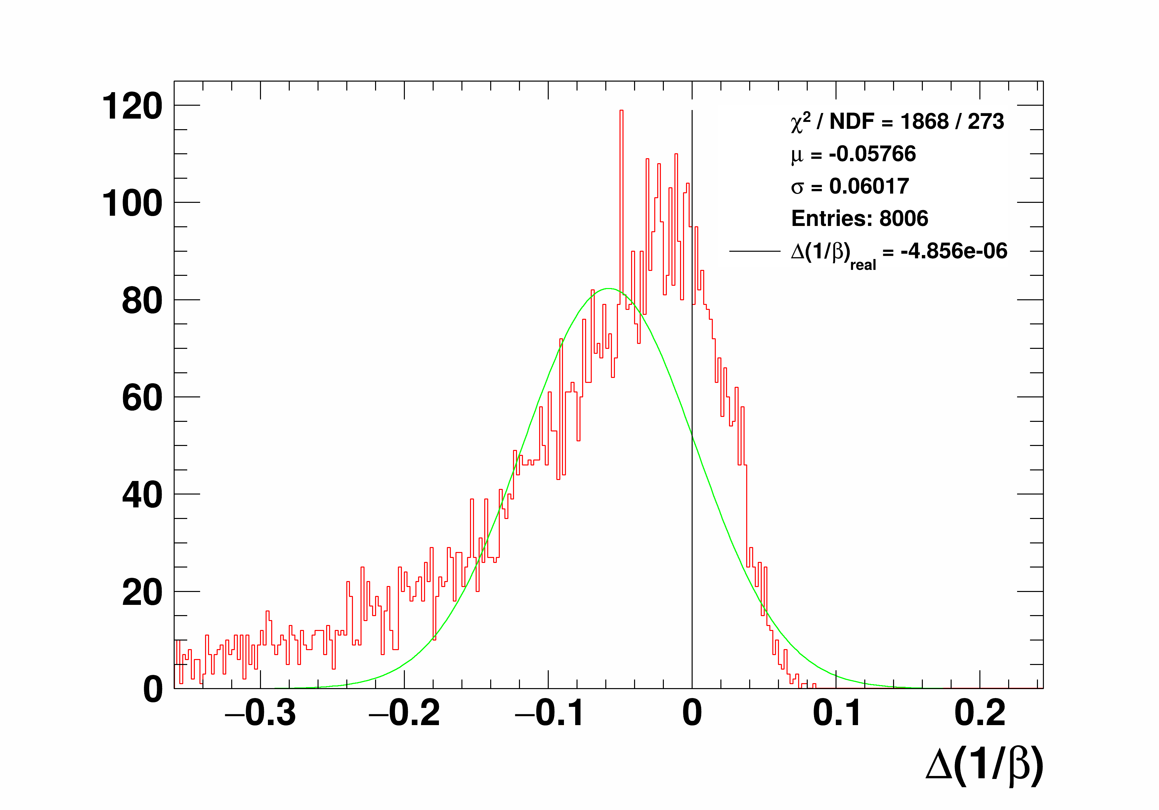


结果
4.重建后的分布（$β_{real}=0.46$）
从图6注意到，$β=0.45$附近的重建结果最差，因此绘制了如图8所示的$β_{real}=0.46的$结果
图8：能损/动能与$β$关系

Slide 19
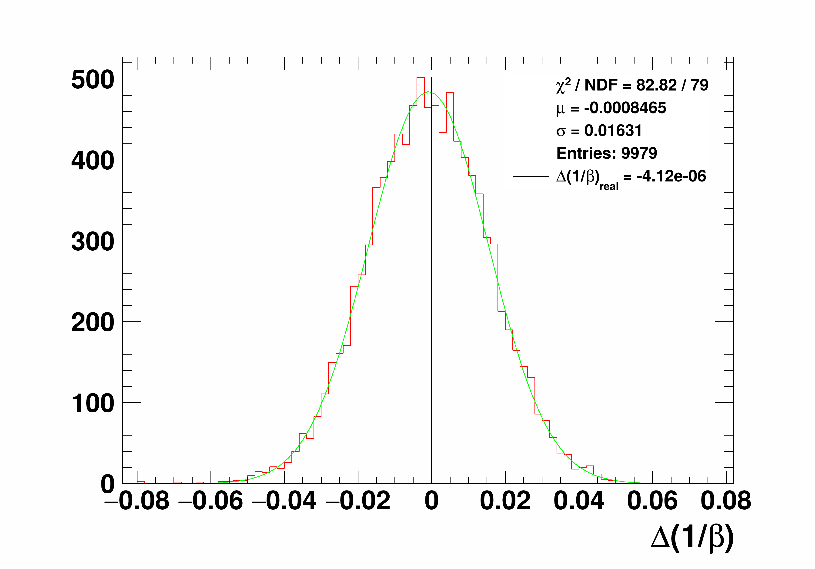
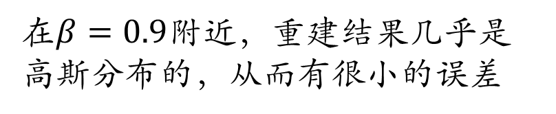

结果
4.重建后的分布（$β_{real}=0.9$）
在$β=0.9$附近，重建结果几乎是高斯分布的，从而有很小的误差
图9：能损/动能与$β$关系

Slide 20
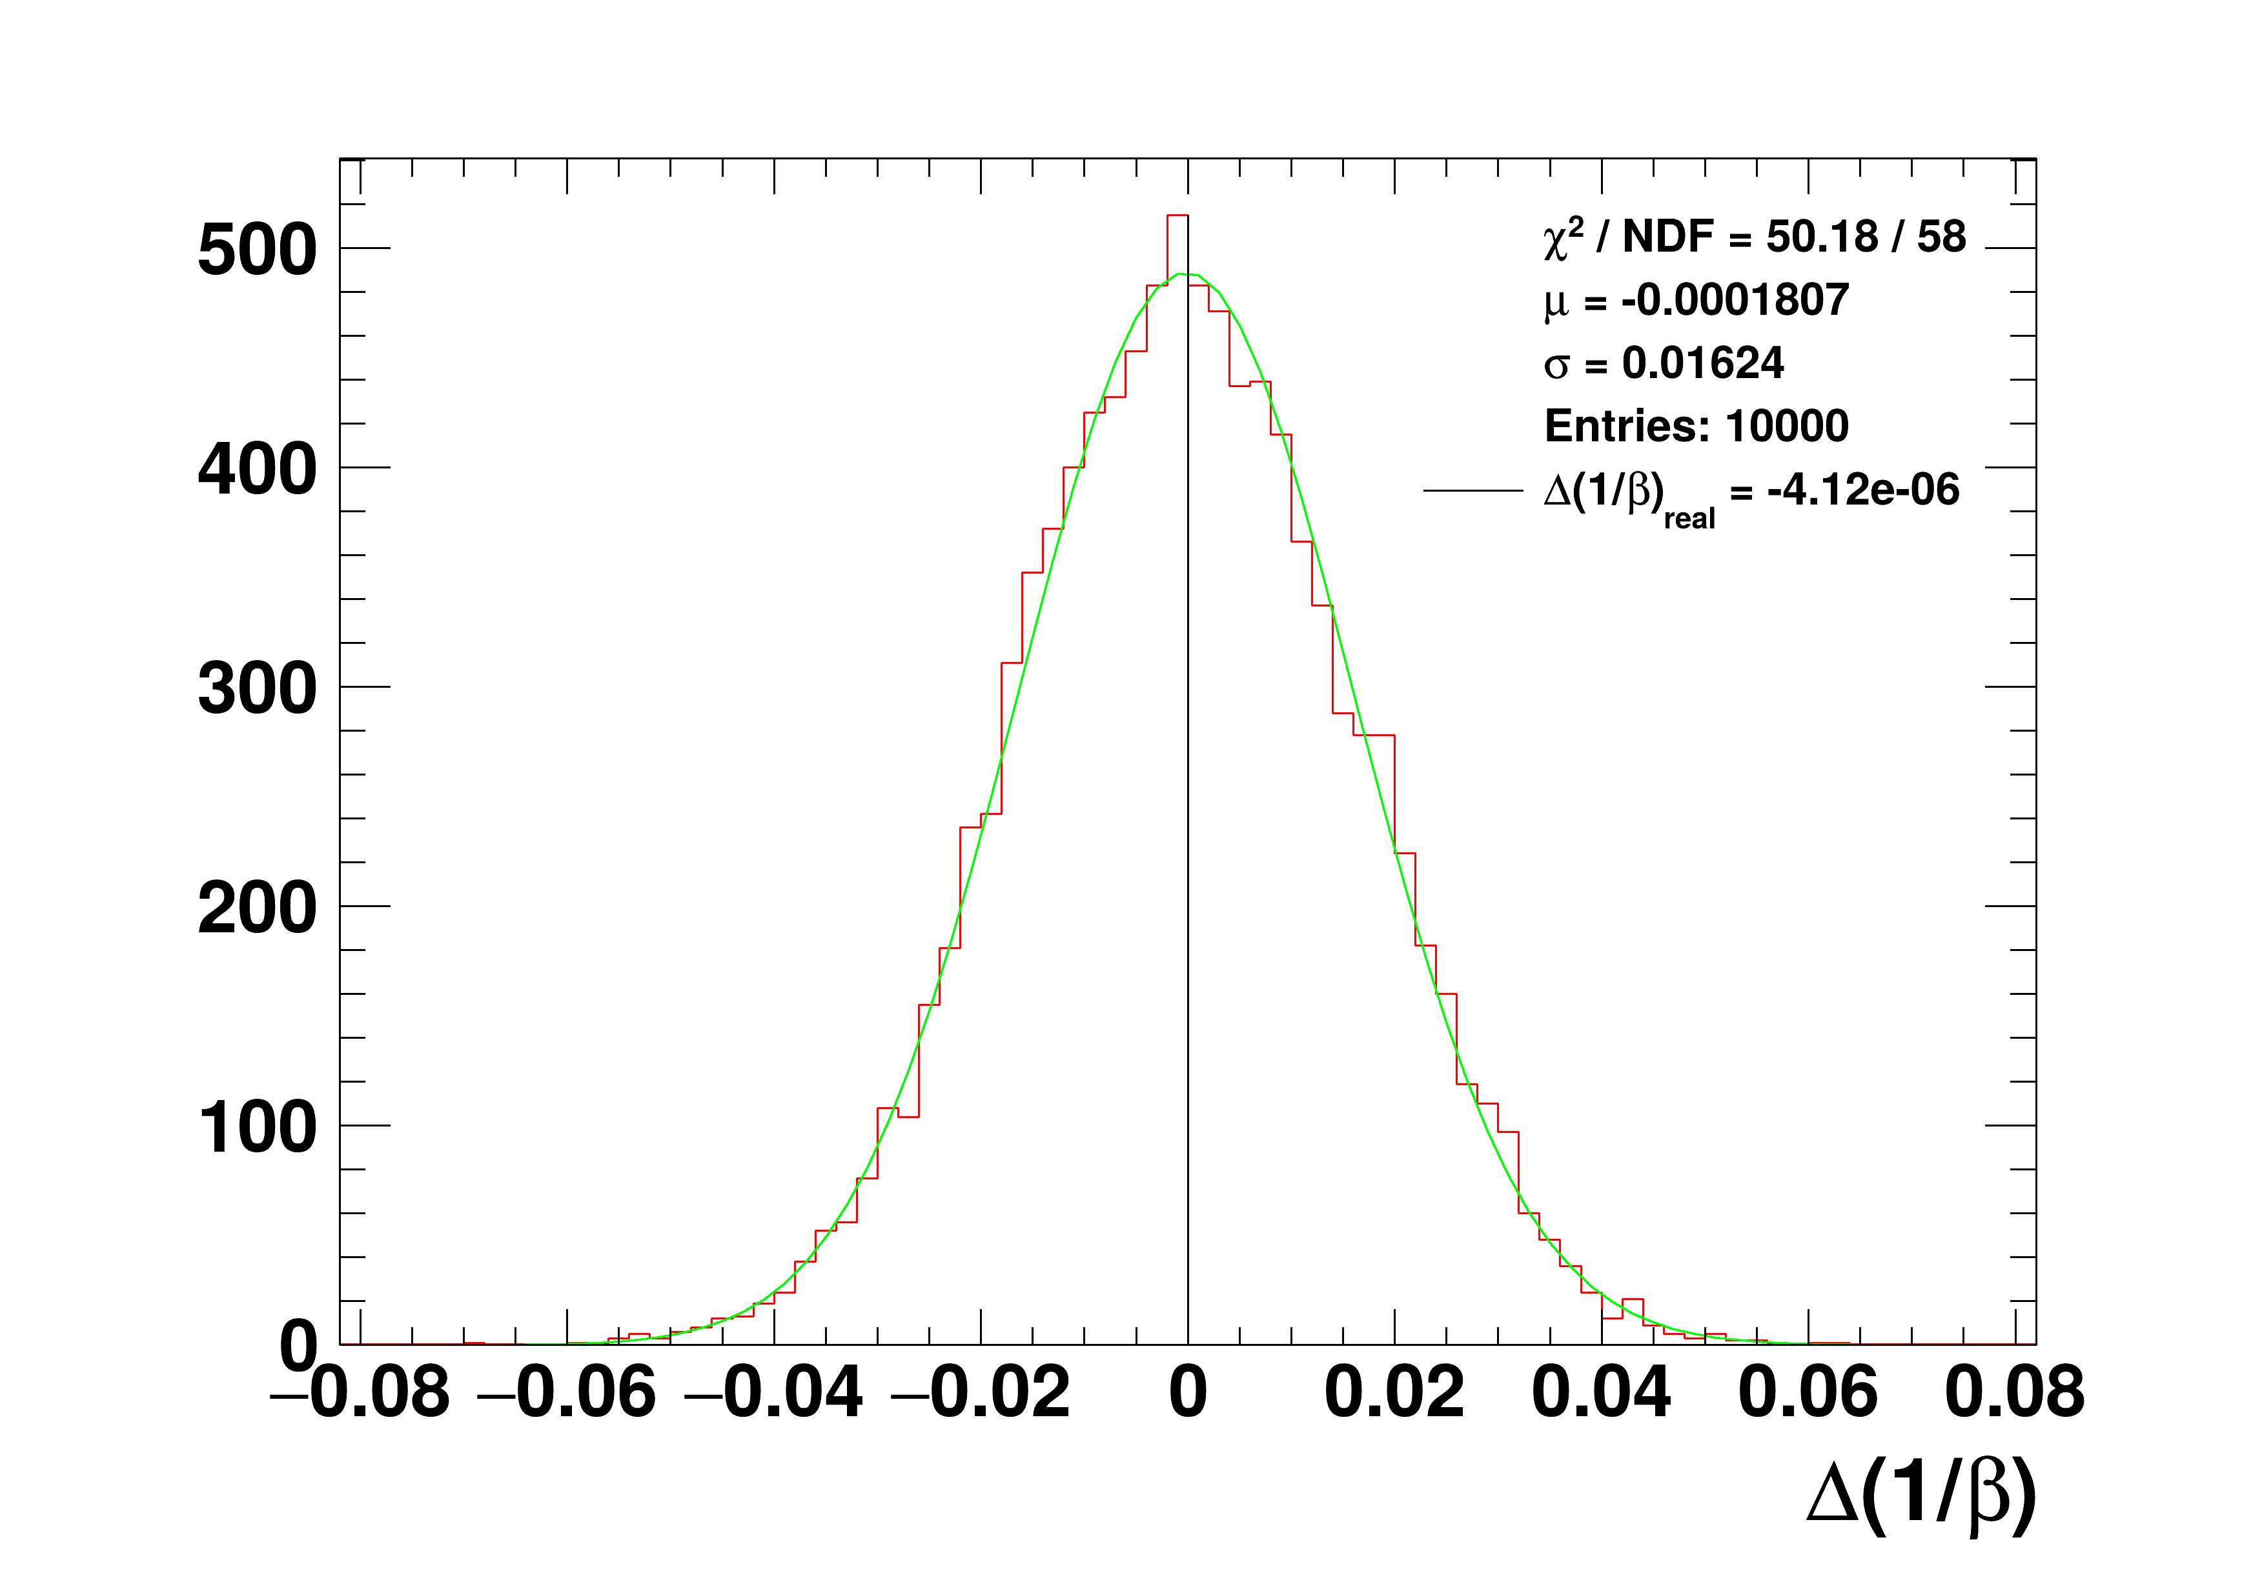

结果
4.重建后的分布（$β_{real}=0.9$）
作为对比，图10绘制了高能下，高斯能量波动下的结果
图10：能损/动能与$β$关系

Slide 21
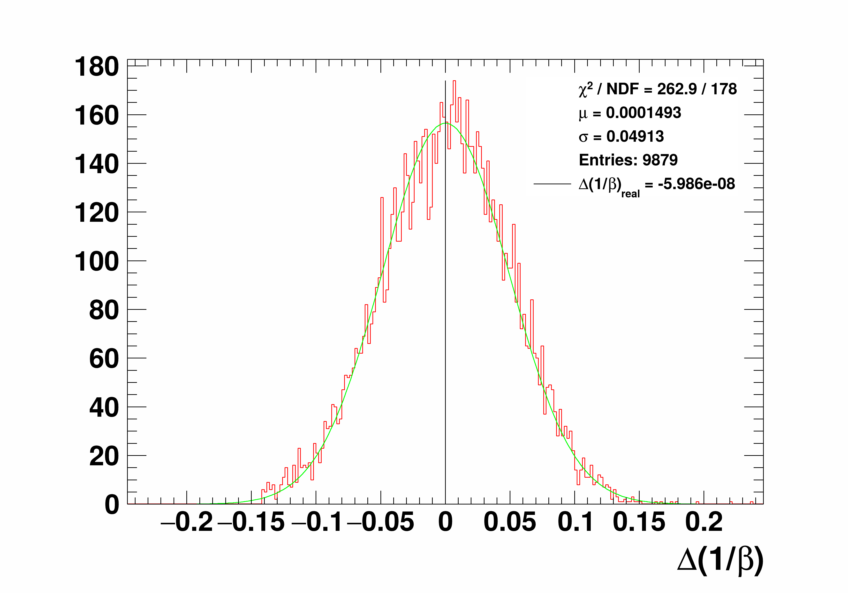

结果
4.重建后的分布（$β_{real}=0.4$）
作为对比，图11绘制了低能下，高斯能量波动下的结果
图11：能损/动能与$β$关系

Slide 22
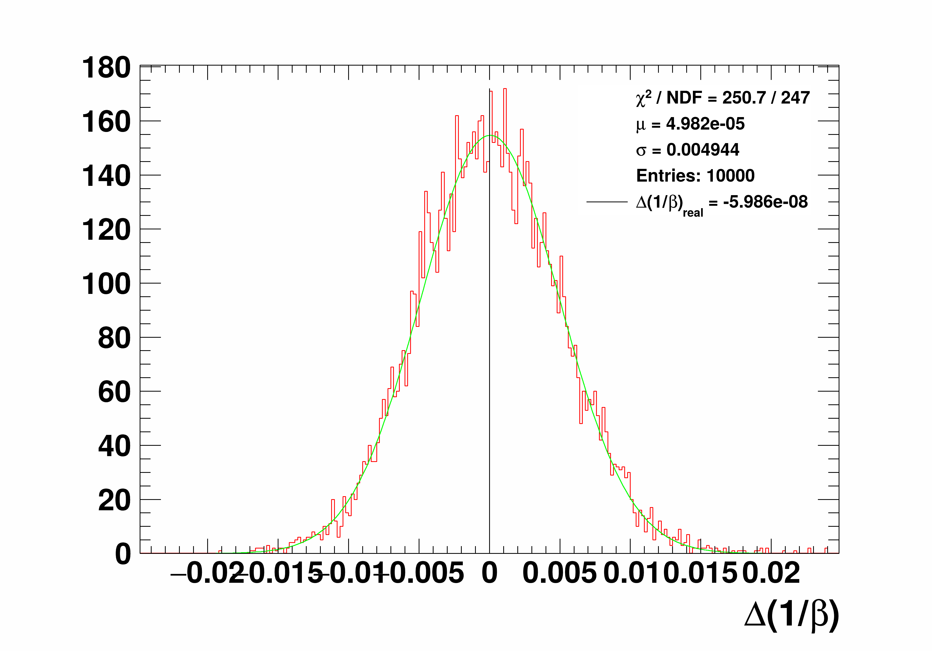
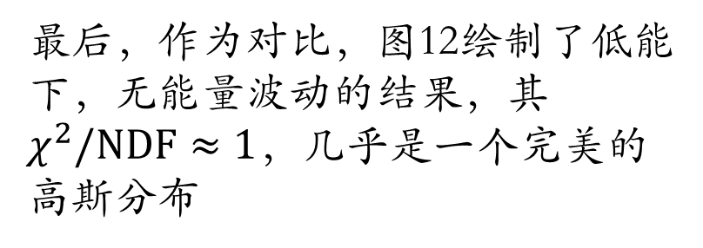

结果
4.重建后的分布（$β_{real}=0.4$）
最后，作为对比，图12绘制了低能下，无能量波动的结果，其$χ^{2}/NDF≈1$，几乎是一个完美的高斯分布
图12：能损/动能与$β$关系

Slide 23
谢谢
——吴函迅 2025.1.23

